Slide 1
Kappusovi izvještaji iz Novog svijeta
u kontekstu latinskih spisa
iz pera hrvatskih i slovenskih putnika u Ameriku
dr. sc. Petra Šoštarić
poslijedoktorandica
Odsjek za klasičnu filologiju
Filozofski fakultet u Zagrebu

Slide 2
Latinski izvještaji iz Novog svijeta
pisma: od Kolumba
Julián Garcés: De capacitate et habilitate gentium, 1537.
Bartolomé de las Casas: De unico vocationis modo omnium gentium ad veram, oko 1540.
José de Acosta: De procuranda Indorum salute, 1588.
Alonso de la Vera Cruz: Speculum coniugiorum, 1556.
1536. osnovan Colegio de la Santa Cruz de Tlatelolco

Slide 3
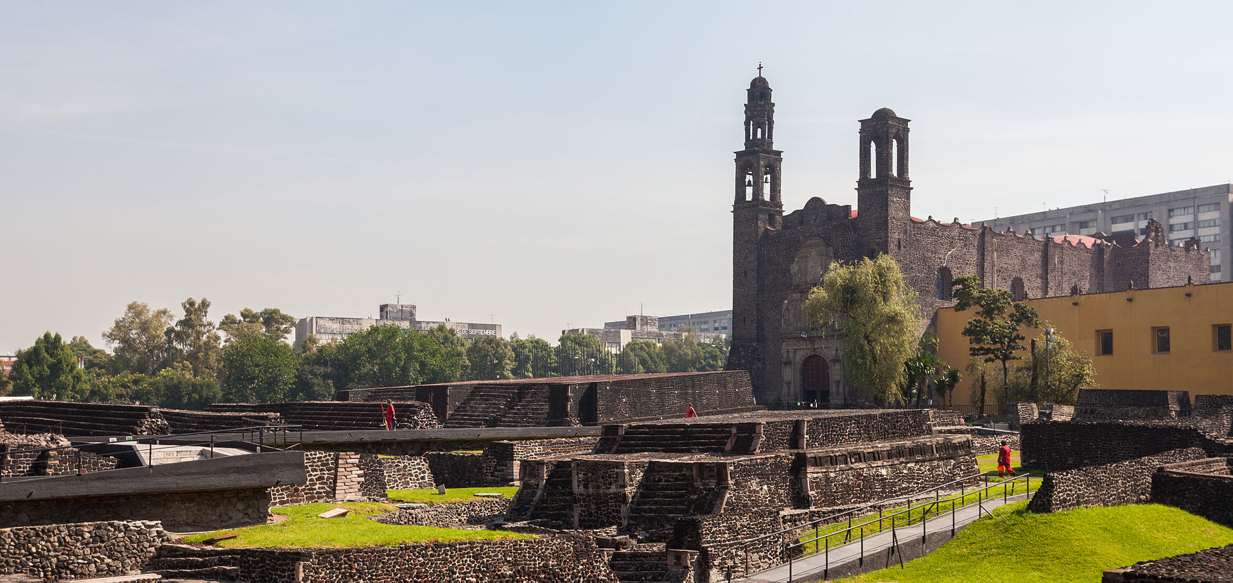
Colegio de la Santa Cruz de Tlatelolco de Diego Delso, CC BY-SA 3.0, https://commons.wikimedia.org/w/index.php?curid=30821989

Slide 4
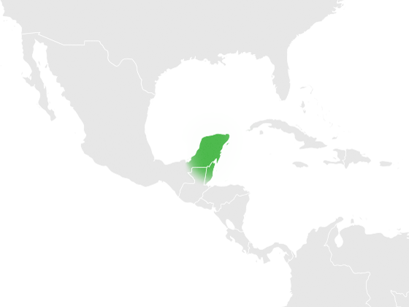
Vinko Paletin
Korčula, 1508.- nakon 1571.
Španjolska, Yucatán, Španjolska, Italija
latinski, talijanski, španjolski
Tratado del derecho y justicia dela guerra
De iure et iustita belli contra Indos ad Philippum regem,
1557-58
žanrovski hibrid: historiografija, putopis, skolastička rasprava
Valladolid 1551: de las Casas protiv Sepúlvede
Paletin opisuje indijanska plemena od Floride do Perua….
služi se ranijom historiografijom

Slide 5
33 verso-34 recto
Cortesius videns omnia oppida ab incolis derelicta omni cura et meliori qua potuit solertia innitens insulanos donis et blandimentis aliciens ad propria revocavit, rebus insulae sic compositis omnia ab ipsis comeatui neccesaria emit. Cum insulanis pacem composuit. Ut idola respuerent ac regibus Hispaniae se dedant, monuit insulani omnibus ovantes asentiunt, confractis idolis, cruces ac beatissimae virginis imagines adorandas in templis posuit. Insulani in Hispanorum reccesu summo opere ducem precabant. Ut qui eos Christianam religionem doceret, relinqueret quod ille suis timens pro tunc renuit, in brevi de hoc ipsis se pervisurum promitit. Et sic eos benevolos relinquens ex insula recessit, legens oram peninsulae Jucatan, quousque pervenisset ad ostium. Fluminis Tavasco ubi situm est oppidum Pontonchan habita ibi cum oppidanis per interpretes intelligentia. Rogat ut ei et sociis neccesaria venderent, vel ad emendum ingressum oppidi permiterent permittens eis omnem pacis et amicitiae securitatem, negant ei barbari utrumque armati veniunt, superbia tumentes ut a suis confiniis discedant, monent incolas non inquietent. Alias minantur omnes Christianos interfecturos ac in suis conviviis et dapibus voraturos.

Slide 6
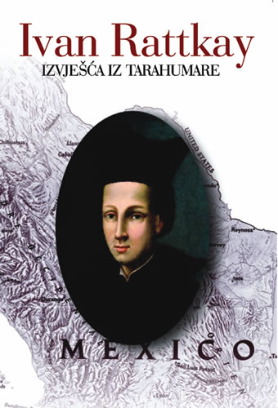
Ivan Rattkay
Ptuj 1647. – Tarahumara (danas Chihuahua) 1683.
studirao filozofiju u Grazu, predavao u Gorici i Zagrebu
latinski, njemački
Izvješća iz Tarahumare, karta Tarahumare
Iucundum erat videre (…) qualiter omnes fere Hispanicum sermonem bene scientes, ad omnia dociles, in omnibus aeconomicis reliquisque bene versati, ad instar Hispanorum terram excolebant… ante duos annos proh dolor! … expulsis catholicis diruta templa profanata sacra vasa, ornamenta benedicta in usum profanum adhibita ebrietates denuo usurpatae sunt. Pristinus idolorum cultus admissus odium in veram religionem invaluit… (Korade 1998)

Slide 7
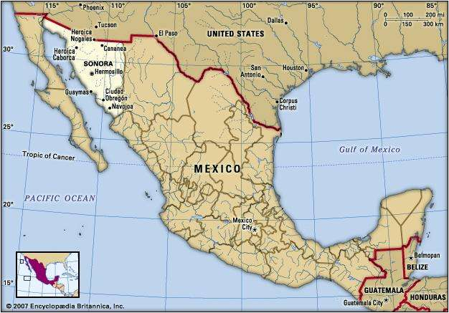
Marcus Antonius Kappus
Kamna gorica, 1657. – Sonora, 1717.
predavao latinski u Ljubljani, Leobenu i Zagrebu, studirao teologiju u Grazu i Milanu
1687. napušta Europu
Sonora, pleme Ópata
Eusebio Francesco Kino
njemački, latinski, španjolski
Enthusiasmus, sive solemnes ludi poetici, 1708.
pisma
proučavatelji: Stanonik, Nabergoj, Šabec, Classen

Slide 8
Kappus
My Indians are very devoted to work, especially to agriculture. They produce for me enough wheat, and maize, (…) as well as the beans. My gardeners are diligent also in other types of agriculture, such as in the sowing and planting of onions, garlic, salad, radish,cabbage; this year they have also sown for me sugar cane and a largest field of cotton… (Stanonik 1986)
Nunc quidem accursu Hispanorum sedata videtur concitatio Indorum, sed quanto tempore sese continebit pacifica, tempora loquentur. Mei, meisque vicini Indi, gratias optimo Deo, in pace vivunt, suntque semel susceptae verae fidei longe amantiores, neque tam feri et barbari, uti Tauromarenses… (Stanonik 1990)

Slide 9
Usporedba/zaključak
Paletin
Rattkay, Kappus
adresat: Filip II
politički ciljevi
napadi na neistomišljenike
autopsija + korištenje ranijih izvora
negativan prikaz Indijanaca
adresati: obitelj, nadređeni u redu
autopsija
izbalansiraniji prikaz Indijanaca

